Slide 1
Le programme SP+ dans l’enseignement supérieur et la recherche
Catherine THIBAULT, Cheffe de projet « Transformation de l’action publique »
Ministère de l’Enseignement supérieur et de la Recherche, DGESIP

Slide 2
Contexte de la transformation publique
Une dynamique de transformation publique lancée au niveau interministériel à partir de 2017 :
Démarche Action Publique 2022
Réunions du Comité Interministériel de la Transformation Publique, (CITP), présidées par le Premier ministre, le CITP est chargé de définir la politique de transformation de l’action publique du Gouvernement et de s’assurer de son application - décret du n° 2017-1586 du 20 novembre 2017
Des évènements inédits conduisant à réajuster la démarche pour mieux répondre au besoin exprimé par les usagers
  Grand Débat du printemps 2019, la crise sociale puis la crise sanitaire en 2020 => la nécessité de davantage de simplicité, de proximité, d’efficacité et de participation dans leur rapport aux différents services publics
2020 : Création du Ministère de la Transformation et de la Fonction publiques (MTFP) autour de 2 priorités :
Améliorer la qualité de service en plaçant le citoyen au centre de l’action publique,
Offrir un environnement de travail modernisé aux agents publics en les associant pleinement dans la définition et le suivi des transformations.
3 directions mobilisées (DITP, DINUM, DGAFP), des moyens dédiés (FTAP, FITN), un programme intégrateur : Services publics +

Slide 3
Principes fondateurs de SP+
Développer la confiance entre les administrations et les usagers,
par la transparence de l’action publique mais aussi l’association des usagers et des élus,
en responsabilisant les agents de terrain sur l’amélioration continue de l’expérience usagers.
Ce programme d’amélioration continue des services publics s’appuie sur l’expérience usagers.
L’usager est donc au cœur de cette démarche.

Slide 4


Services Publics +: le programme d’amélioration continue des services publics
Le programme Services Publics + vise l’amélioration continue de tous les services publics.
Il porte trois objectifs : améliorer l’efficacité du service rendu aux usagers, faciliter l’accès aux services publics et simplifier le quotidien des français et des étudiants et agents en particuliers.
+ proches
+ simples
+ efficaces

Slide 5
Services Publics +: le programme d’amélioration continue des services publics
Le programme SP+ :
Un socle d’engagements communs à l’ensemble des services publics
L’écoute des usagers : des retours d’expérience et des avis des usagers sont la clé pour s’inscrire dans une démarche d’amélioration continue
La mesure et l'affichage des résultats des services publics
L’amélioration continue du service rendu avec l'association des usagers, des agents et des élus
Plus d’informations sur ce programme sur https://www.plus.transformation.gouv.fr/

Slide 6
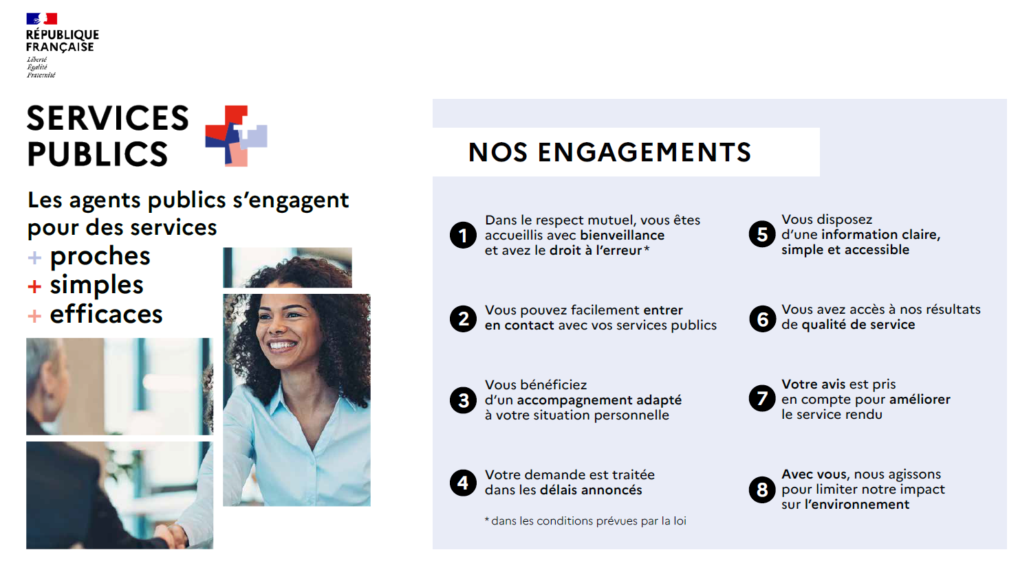

Slide 7
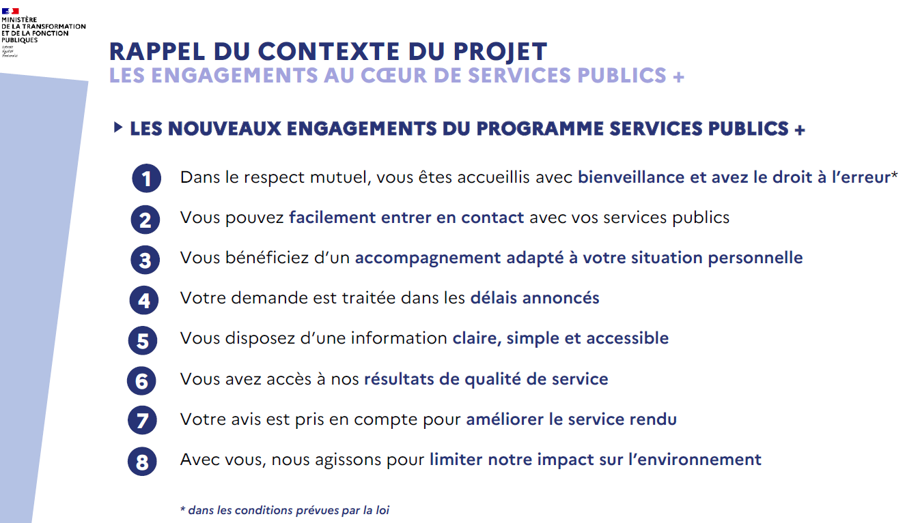

Slide 8
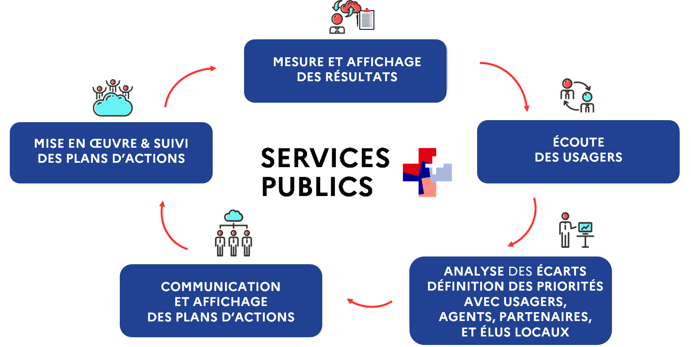
L’amélioration continue
des services publics

Slide 9
Priorités politiques affichées : 7ème CITP du 9 mai 2023
les Français au cœur de l’action publique
Lors du dernier CITP (7ème Comité Interministériel de la Transformation Publique) le 9 mai 2023 : il a été rappelé par la première ministre, qu’un des axes prioritaires des Politiques Prioritaires du Gouvernement (PPG) est d’améliorer la perception du service public par les Français.
Services Publics + :
achever le déploiement du programme Services Publics +
lancer le tableau de bord Services Publics + (indicateurs de qualité communs)
créer le label SP+, sur la base du volontariat :valoriser les efforts menés par les agents pour améliorer la qualité du service rendu aux usagers.
Dossier de presse du 7eme CITP ICI

Slide 10
Spécificités de l’ESR
Il est essentiel de tenir compte des spécificités des établissements de l’ESR.
S’appuyer sur les actions, les initiatives que chaque établissement déploie déjà que ce soit :
  pour le parcours de l’étudiant,
  le bien-être,
  et la vie de l’étudiant.
Ces actions sont au cœur des préoccupations et des actions de transformation et d’amélioration des établissements et des CROUS.
Le Programme SP+ trouve également sa place dans les schémas d’amélioration continue des établissements.

Slide 11
Quelle stratégie pour déployer le programme SP+ dans l’ESR ?
Une approche nécessairement « sur-mesure » dans l’enseignement supérieur
Les spécificités et le cadre d’exercice des missions de service public des établissements de l’ESR, qui sont autonomes et qui ne sont pas des «administrations de guichet »
Déploiement de la démarche de manière différenciée : des établissements pilotes volontaires qui entraîneraient les autres dans une dynamique vertueuse d’amélioration continue, un réseau collaboratif, des stratégies sur-mesure.
Où en est on du déploiement du programme SP+ ?
Depuis le courrier de la DGESIP aux présidents et directeurs des établissements (septembre 2021)
Une dynamique déjà engagée : via l’ex-Label Marianne, les nombreux labels, certifications et évaluations : DD&RS, Bienvenue en France, Qualiopi, CTI, HCERES. Via les initiatives d’amélioration continue dans de nombreux établissements
Une évaluation individuelle du déploiement SP+
La dynamique du réseau : volonté de partager les expériences, de s’améliorer et de communiquer sur ses réussites
Des objectifs individuels, une valorisation collective

Slide 12
Pilotage du Programme SP+ pour l’ESR
  Au sein du MESR, des « référents transformation » auprès de la DITP :
  la Mission Expertise et conseil/Mission d’Appui au pilotage : réseau des établissements de l’ESR. Lien avec les Politiques prioritaires du gouvernement (PPG)
  le Département Diffusion des connaissances et de la documentation : réseau des BU et SCD
  le CNOUS : réseau des CROUS
  Chargés de :
        Piloter, en étroite relation, le déploiement général du programme SP+ pour l’ESR auprès des 3 réseaux Universités /écoles, les BU et les CROUS.
        Rendre compte, lors de échanges avec la DITP (COPIL SP+, bilatérales, tableaux de bord), des avancées et/ou difficultés dans le déploiement de la démarche.
        Négocier avec la DITP des adaptations de démarche au regard des spécificités de l’ESR (calendriers, méthodologies, outils nationaux…)
        Accompagner les établissements dans leur chantiers de transformation par une offre d’expertise et de soutien ( conseil, appui à la rédaction de réponses aux appels à projets au titre du FTAP, FITN…) et par un rôle de médiation auprès de la DITP.

Slide 13
Déploiement du Programme SP+ :
3 types de réponses complémentaires
3 niveaux d’actions complémentaires :
nationalement,
à l’échelle de l’établissement (pilotage)
à la maille la plus fine du service ou de la composante
Réponses au programme SP+ apportées nationalement
Indicateurs nationaux Transparence sur le site SP+
Réponses aux témoignages des usagers : DGESIP
Parcoursup
MonMaster
messervices.etudiant.gouv.fr
…données par les établissements
Evaluation/accréditation du HCERES et de la CTI
SDVE accompagne chaque projet d’établissement évalué par le HCERES
Labels et certifications : DD&RS, Qualiopi, Bienvenue en France…
Schéma directeur de l’amélioration continue
Application du Plan Climat ESR
…dans les services et composantes
Feuille de route 2022-23 du réseau des établissements ESR
affichage des engagements SP+,
autodiagnostic,
croisement des référentiels,
état des lieux des actions des établissements pour les 9 engagement et l’affichage des engagements

Slide 14
Le réseau SP+ de l’ESR : un vecteur d’inspirations communes
A l’échelle de l’établissement, l’engagement de porter le programme SP+ et l’amélioration continue permet de faire partager une vision collective ainsi que des actions locales sur mesure pour les étudiants et pour les agents.
Le 19 juin dernier s’est déroulé au ministère de l’enseignement supérieur, le 5ème séminaire du réseau des établissements de l’enseignement supérieur et de la recherche, engagés dans le programme Service public plus. Depuis près de 2 ans, ceux sont plus de 80 établissements universités et écoles qui contribuent à la vie de ce réseau.

Slide 15
Séminaire SP+ du 19 juin 2023
L’écoute des étudiants, méthodologie, valorisation,
démarche d’amélioration continue
Diversité des types et modalités d’écoutes selon les enjeux
Antoine Legrand, Bordeaux INP
« Votre avis est pris en compte pour améliorer le service rendu ». Itérations autour du partage des espaces de travail en bibliothèque universitaire
Nathalie CLOT, Directrice Bibliothèque universitaire, U d’Angers
Parcours de l’usager au service de l’écoute et de l’amélioration continue SP+
Anne-Sophie Cazier, Cheffe de projet – Expérience Usagers, MFTP, DITP
Dynamique d’amélioration et de transformation de Parcoursup associée à l’écoute de ses usagers
  Houda Said, Chargée de communication Parcoursup, MESR
Démarche d’écoute des besoins des étudiants pour la création d’espaces fonctionnels (design thinking, learning center, espaces et lieux d’innovation)
Florence Kohler, Architecte-Cheffe de projet, MESR, DGESIP, MEC

Slide 16
Initiative de croisement des référentiels de l’ESR
Etat d’avancement – Juin 2023
Exemple du Groupe de travail Label SP+ x Label Bienvenue en France
« Initier collectivement un premier travail de croisement des principaux référentiels »
Une approche thématique : Repérer les thèmes communs entre les référentiels pour aboutir à un premier niveau de comparaison
C’est un travail expérimental qui pourra être utile aux acteurs des établissements et aux réseaux de l’Enseignement Supérieur et de la Recherche
Il s’agit de favoriser l’harmonisation et la mise en cohérence des différentes démarches qualité au sein d’un même établissement

Slide 17





Programme SP+
Déploiement dans les établissements de l’ESR en 2023
Ecoute de l’usager, amélioration continue, simplification, transparence
81 établissements actifs
dont 3 pilotes
Février 2022 – WEBINAIRE de lancement du programme SP+ , 83 participants. Stratégie de déploiement : mettre en lumière l’existant et s’améliorer par l’écoute de l’usager. Etablissements : intéressés, demandent de co-construire, s’inspirer, être accompagnés
T1
2022
Mai - Journée d’ATELIERS en présentiel et distanciel, 49 participants. Rencontres en mode « réseau », création de 5 vidéos thématiques en 180’ sur les questions prioritaires du réseau
Juin – WEBINAIRE du réseau SP+ : 59 participants
Octobre - WEBINAIRE de rentrée : 72 participants. Objectifs du réseau pour 2022-23 . RETEX d’établissements . Stratégies propres à chaque établissement.
Novembre - ATELIER « Choisir ses ressources et ses modalités d’affichage » : 36 participants, 30 établissements : très actifs, tous prêts à afficher sur les sites web voir les sites et sites physiques
Décembre - ATELIER « Élaborer son Référentiel de structures » : 34 participants, 23 établissements : experts du pilotage de l’amélioration continue, prêts à déployer SP+
16 mars 2023 - WEBINAIRE du réseau SP+
Travaux avec les réseaux RELIER, QUARES.
Avril-mai 2023 - ATELIERS « Réaliser un autodiagnostic SP+ »
19 juin 2023 - SEMINAIRE « Comment impliquer les publics dans l’amélioration continue ? »
23 novembre 2023 – WEBINAIRE du réseau SP+
10 établissements co-animateurs avec la DGESIP
T2
2023 : 100% des établissements actifs
Affichent SP+
Engagés dans l’auto-évaluation SP+
T4
Travail en réseau, collaboratif :
Création de 5 capsules vidéo de 180’ (Feuille de route, Autodiagnostic, Indicateurs , Accueil et public, 9 engagements)
Espaces collaboratifs : ateliers, rencontres, espaces numériques Whaller et Resana…
Partage de bonnes pratiques
2023

Slide 18
Je vous remercie de votre attention
Catherine.thibault@enseignementsup.gouv.fr

